Slide 1
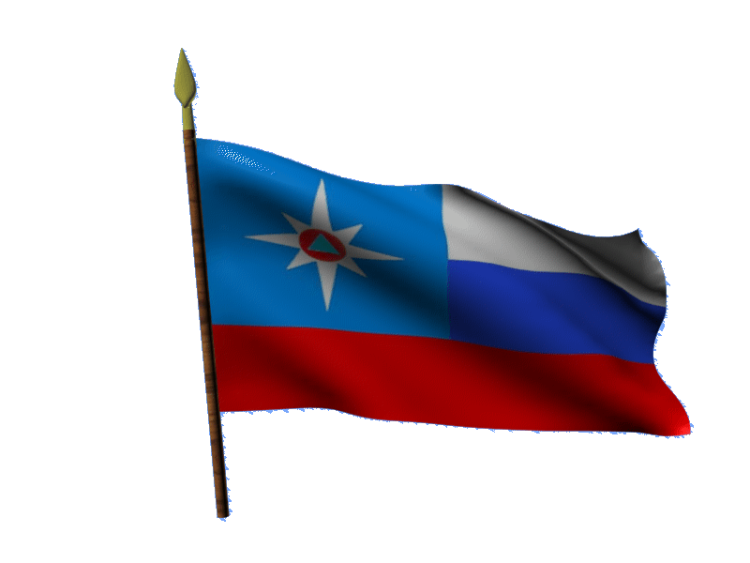
МОДЕЛЬ
РАЗВИТИЯ ОБСТАНОВКИ В СООТВЕТСТВИИ С НЕБЛАГОПРИЯТНЫМ ПРОГНОЗОМ
НА ТЕРРИТОРИИ КРАСНОДАРСКОГО КРАЯ
Notes:
1

Slide 2
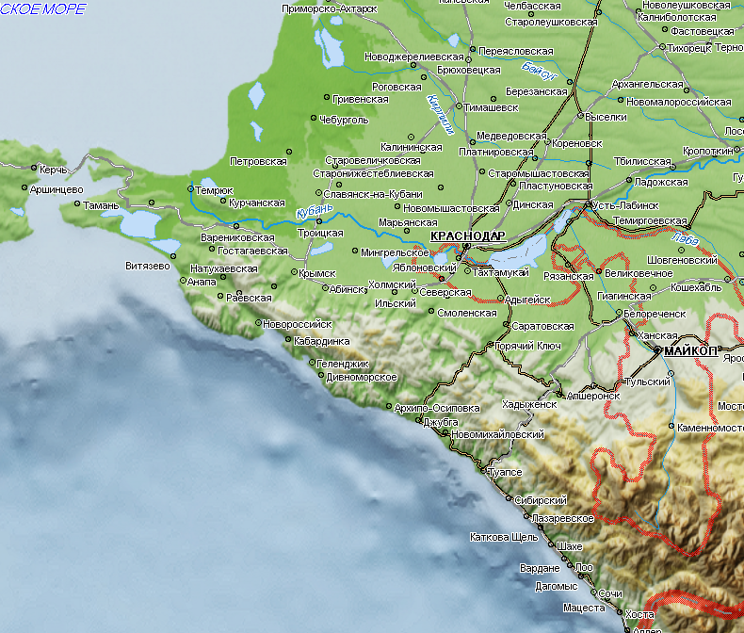
РИСКИ ВОЗНИКНОВЕНИЯ ЧС В РЕЗУЛЬТАТЕ ВОЗНИКНОВЕНИЯ СМЕРЧЕЙ
НА ТЕРРИТОРИИ КРАСНОДАРСКОГО КРАЯ
В случае выхода смерчей на сушу в зоне ЧС могут оказаться 265 населенных пунктов количество населения 1130199 чел. , 922 СЗО, 188 ПОО, 3192 трансформаторных подстанций, более 320 учреждений курортного комплекса
АНАПА
НОВОРОССИЙСК
ГЕЛЕНДЖИК
Условные обозначения
ТУАПСЕ
Смерч, направления его движения
СПВР
Стационарный пункт
временного размещения
ГБ №1
825
Городская больница
СОЧИ

Slide 3
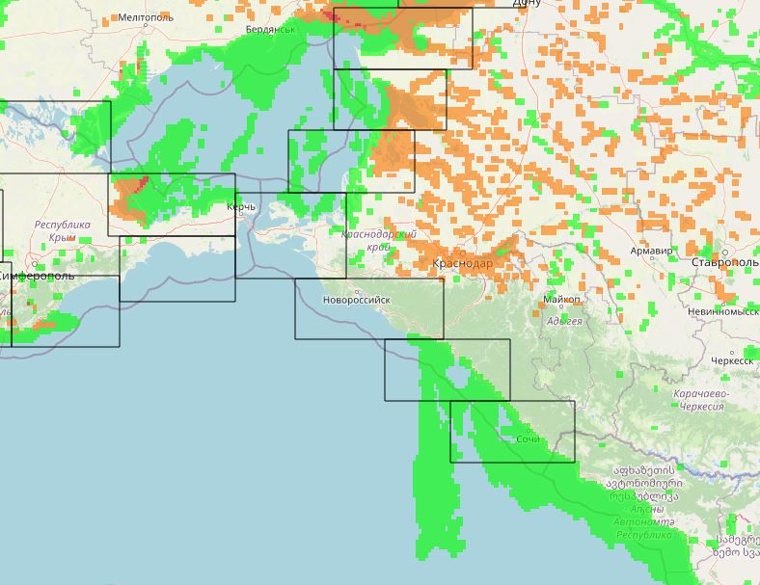
ФОРМИРОВАНИЕ СМЕРЧЕЙ НА ТЕРРИТОРИИ МО г. СОЧИ КРАСНОДАРСКОГО КРАЯ
(с использованием информационного ресурса Росгидромет – Мониторинг смерчеопасных ситуаций Российской акватории Черного моря)

Slide 4
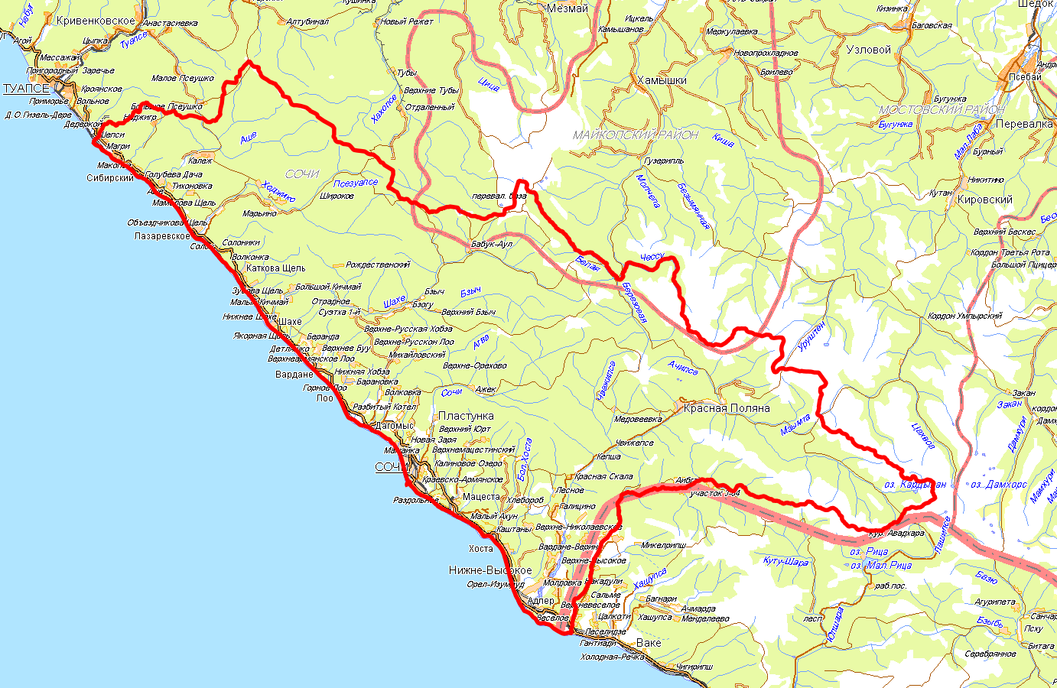
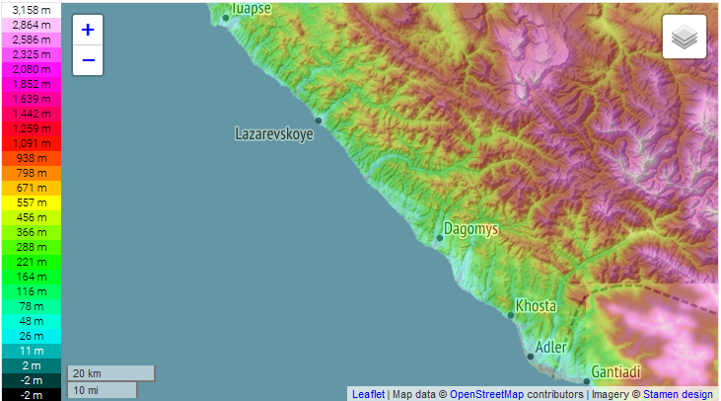
ФОРМИРОВАНИЕ СМЕРЧЕЙ НА ТЕРРИТОРИИ МО г. СОЧИ КРАСНОДАРСКОГО КРАЯ
Карта высот
Сочи
Всего судов: 247, в порту – 247, под груз. операциями – 0
АСГ: ЛРН «НМС-38», БК «Руслан» - готовность 30 мин.
Справочная информация
Населенных пунктов – 104 шт;
количество домов – 50 362 шт.,
население – 497 806 человек,
СЗО - 464,
ПОО -48.

Slide 5
РИСКИ ВОЗНИКНОВЕНИЯ ЧС В РЕЗУЛЬТАТЕ ВОЗНИКНОВЕНИЯ СМЕРЧЕЙ
НА ТЕРРИТОРИИ МО Г. СОЧИ, КРАСНОДАРСКОГО КРАЯ
СОЧИ
Условные обозначения
Смерч, направления его движения
СПВР
Стационарный пункт
временного размещения
В зону ЧС могут попасть могут попасть: 104 населенных пункта, количество населения 497806 чел. , 464СЗО, 48 ПОО,1336.ТП.
ГБ №1
825
Городская больница

Slide 6
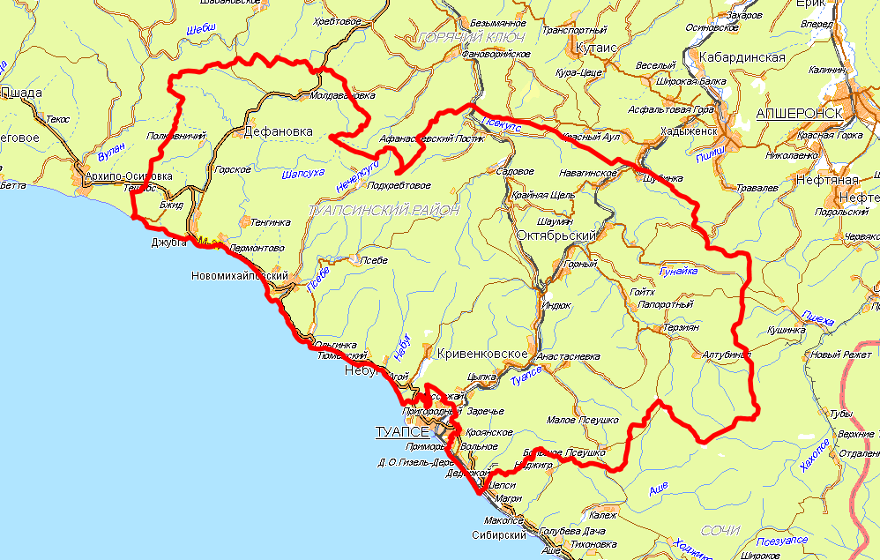
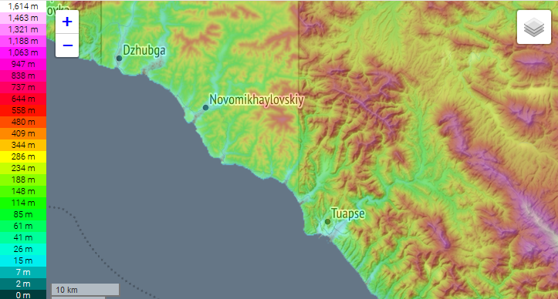
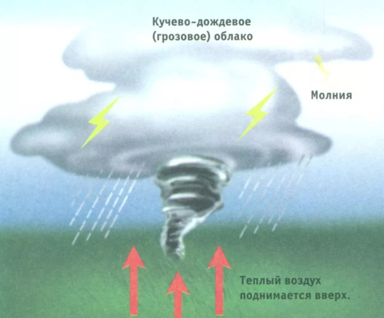
ФОРМИРОВАНИЕ СМЕРЧЕЙ НА ТЕРРИТОРИИ МО г. ТУАПСЕ КРАСНОДАРСКОГО КРАЯ
Карта высот
Туапсе
Всего судов:37, в порту- 19 под груз. операциями – 12.
АСГ: ПЖС «Атлант», МБ «Капитан Авдюков», СКПБ «Валерий Барский»,
ВРБ «Водолаз 32»
Справочная информация
Населенных пунктов – 64 шт;
количество домов – 35 496 шт.,
население – 125 876 человек,
СЗО - 160,
ПОО -19.

Slide 7
РИСКИ ВОЗНИКНОВЕНИЯ ЧС В РЕЗУЛЬТАТЕ ВОЗНИКНОВЕНИЯ СМЕРЧЕЙ
НА ТЕРРИТОРИИ МО г. ТУАПСЕ, КРАСНОДАРСКОГО КРАЯ
ТУАПСЕ
Условные обозначения
Смерч, направления его движения
СПВР
Стационарный пункт
временного размещения
В зону ЧС могут попасть могут попасть: 64 населенных пункта, количество населения 125876 чел. , 160СЗО, 19 ПОО, 360.ТП.
ГБ №1
825
Городская больница

Slide 8
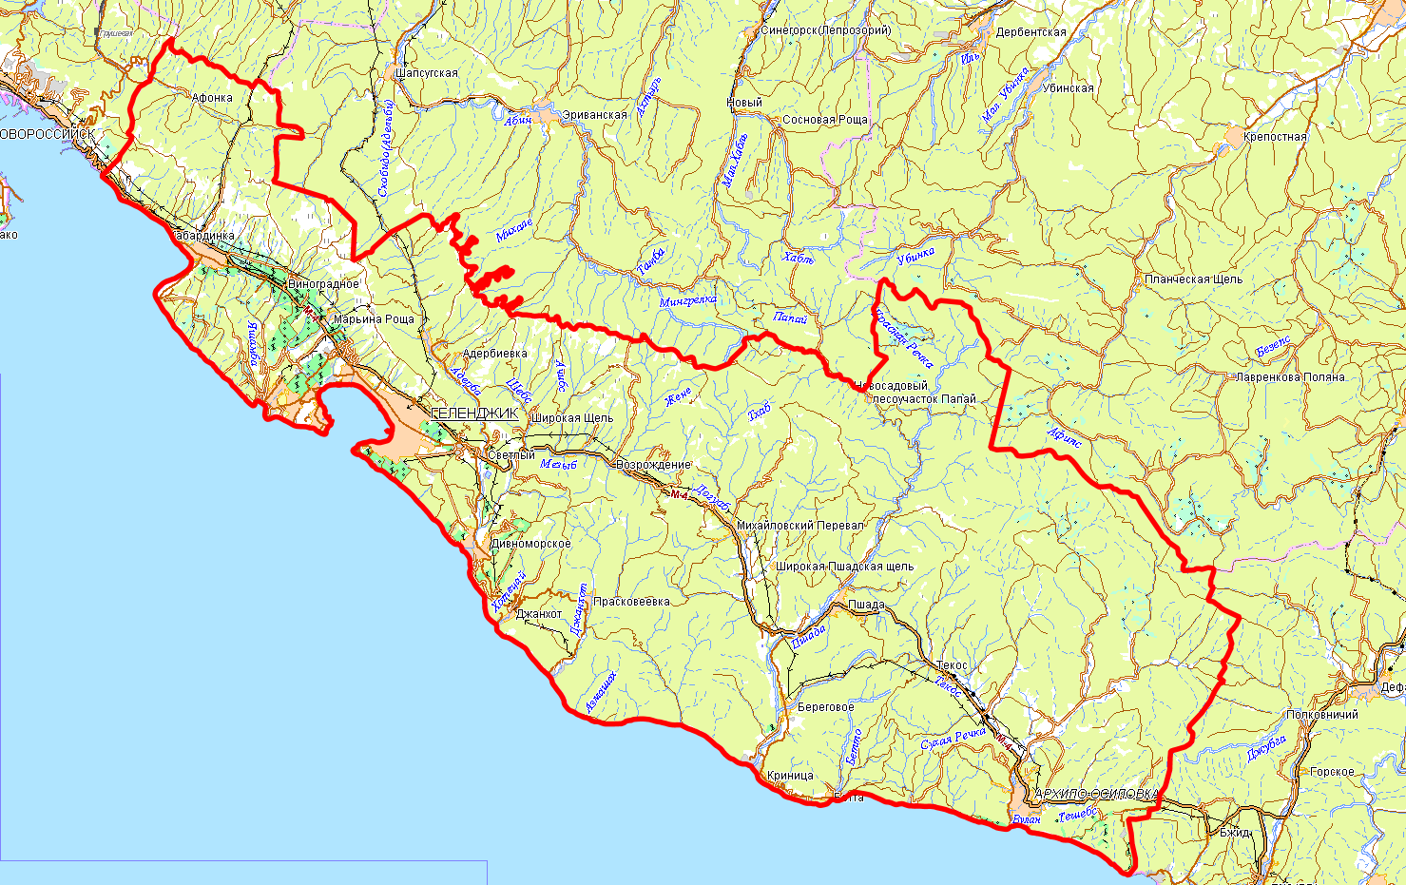
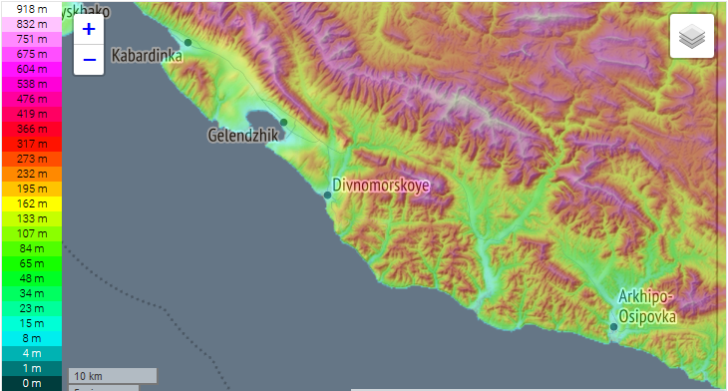
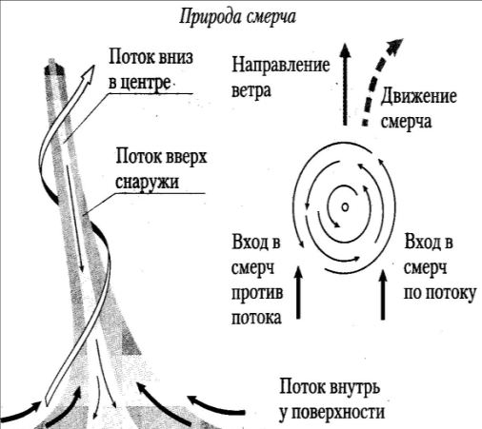
ФОРМИРОВАНИЕ СМЕРЧЕЙ НА ТЕРРИТОРИИ МО г. ГЕЛЕНДЖИК КРАСНОДАРСКОГО КРАЯ
Карта высот
Геленджик
Всего судов: 15, в порту - 13, под груз. операциями - 2
АСГ: ПРК «Арктур»
Справочная информация
Населенных пунктов – 21 шт;
количество домов – 15 553 шт.,
население – 103 523 человека,
СЗО - 53,
ПОО -3.

Slide 9
РИСКИ ВОЗНИКНОВЕНИЯ ЧС В РЕЗУЛЬТАТЕ ВОЗНИКНОВЕНИЯ СМЕРЧЕЙ
НА ТЕРРИТОРИИ МО Г. ГЕЛЕНДЖИК, КРАСНОДАРСКОГО КРАЯ
ГЕЛЕНДЖИК
Условные обозначения
Смерч, направления его движения
СПВР
Стационарный пункт
временного размещения
В зону ЧС могут попасть могут попасть: 21 населенный пункт, количество населения 103523 чел. , 154СЗО, 7 ПОО, 376.ТП.
ГБ №1
825
Городская больница

Slide 10
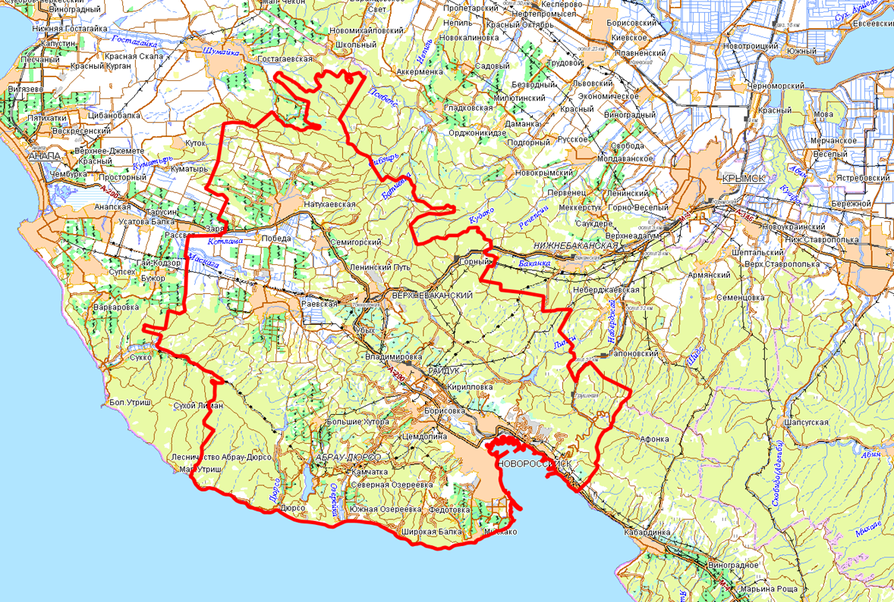
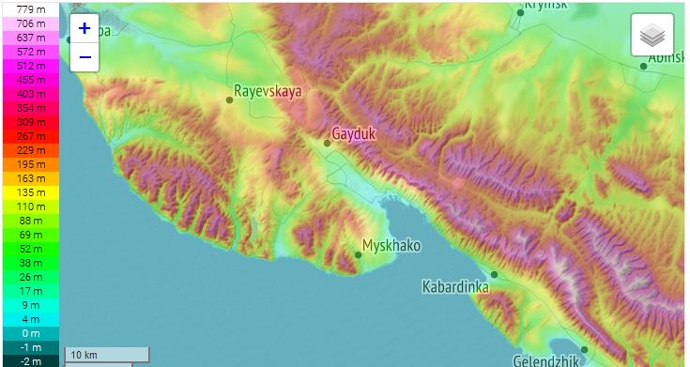
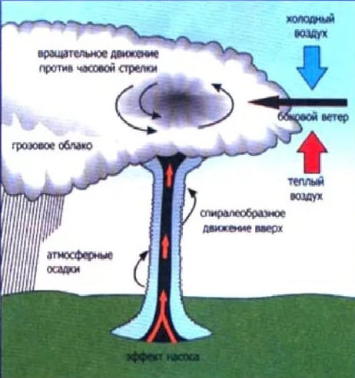
ФОРМИРОВАНИЕ СМЕРЧЕЙ НА ТЕРРИТОРИИ МО г. НОВОРОССИЙСК КРАСНОДАРСКОГО КРАЯ
Карта высот
Новороссийск
Всего судов: 192 в порту- 124, под груз. операциями - 40
АСГ: ППС «Км. Василенко», «А. Ткачёв», «А. Веретехин», «Хайтек 75-1», «НМС-1» - готовность -30мин.
Справочная информация
Населенных пунктов – 25 шт;
количество домов – 47 931 шт.,
население – 246 266 человека,
СЗО - 63,
ПОО -37.

Slide 11
РИСКИ ВОЗНИКНОВЕНИЯ ЧС В РЕЗУЛЬТАТЕ ВОЗНИКНОВЕНИЯ СМЕРЧЕЙ
НА ТЕРРИТОРИИ МО Г. НОВОРОССИЙСК, КРАСНОДАРСКОГО КРАЯ
НОВОРОССИЙСК
Условные обозначения
Смерч, направления его движения
СПВР
Стационарный пункт
временного размещения
В зону ЧС могут попасть могут попасть: 25 населенных пунктов, количество населения 246266 чел. , 2СЗО, 37 ПОО, 534.ТП.
ГБ №1
825
Городская больница

Slide 12
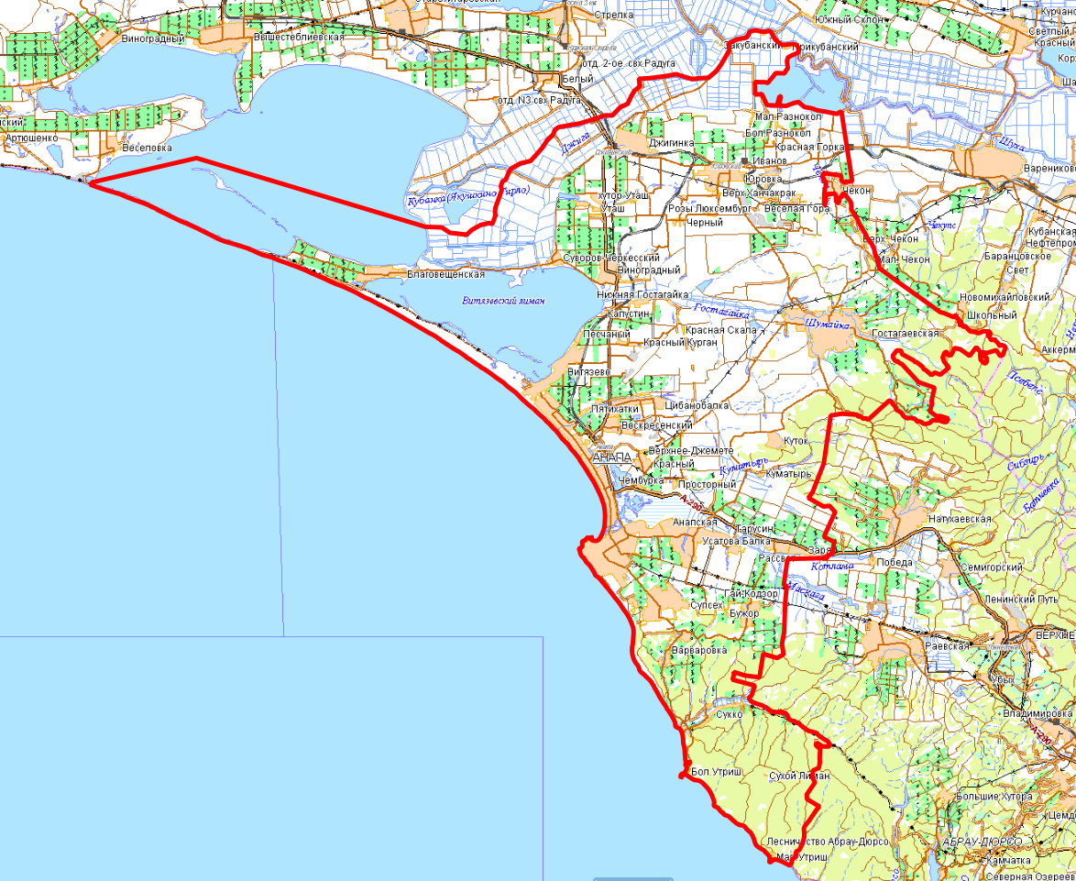
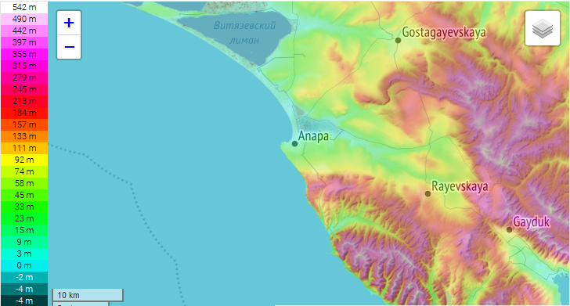
ФОРМИРОВАНИЕ СМЕРЧЕЙ НА ТЕРРИТОРИИ МО г. АНАПА КРАСНОДАРСКОГО КРАЯ
Карта высот
Анапа
Всего судов: 8, в порту - 8, под груз. операциями – 0
АСГ: ПК-2
Справочная информация
Населенных пунктов – 52 шт;
количество домов - 31334 шт.,
население 156728 человека,
СЗО - 137,
ПОО -7

Slide 13
РИСКИ ВОЗНИКНОВЕНИЯ ЧС В РЕЗУЛЬТАТЕ ВОЗНИКНОВЕНИЯ СМЕРЧЕЙ
НА ТЕРРИТОРИИ МО Г. АНАПА, КРАСНОДАРСКОГО КРАЯ
АНАПА
Условные обозначения
Смерч, направления его движения
СПВР
Стационарный пункт
временного размещения
В зону ЧС могут попасть могут попасть: 51 населенный пункт, количество населения 156728 чел. , 142СЗО, 7 ПОО, 586.ТП.
ГБ №1
825
Городская больница

